Slide 1
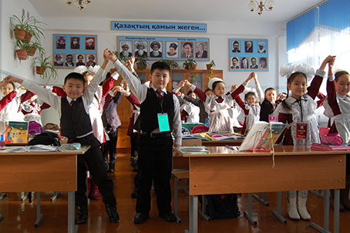

Технология БиС Биоинформатика и Синергетика

Slide 2
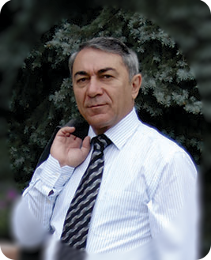
Вассерман Ф.Я.
Автор технологии и руководитель проекта, консультант Фонда Образования Н.Назарбаева,
профессор Вассерман Ф.Я.
Notes:
Автор технологии и руководитель проекта
, консультант Фонда ОбразованияН.Назарбаева,
профессор Вассерман Ф.Я.

Slide 3
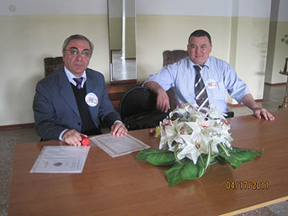
Тренеры

Slide 4
Технология БиС для каждой школы с неизменно высоким качеством!
Качество-это
Знающие и умеющие дети!
Успешные и конкурентоспособные дети
Независимая оценка
Планирование по целям и результатам
Эффективное управление уроком
Качественное содержание по предметам
Интерес учащихся к обучению
Планирование, рост и норма качества
Современное управление школой
Повышение квалификации учителя
Снижение нагрузки на учителя

Slide 5
Технология БиС для каждой школы с неизменно высоким качеством!
Как мы получаем качество
На каждом уроке работают все дети
63% учеников должны получить оценку 4 и 5
Профессиональное ученическое самоуправление
Оценку выставляет не учитель, а система
Окончание изучения темы по качеству усвоения учащихся
11 технологических карт-гарантия успеха
Стандарты содержания по всем основным предметам
Детям интересно в школе-это их второй дом
Планирование и рост качества по четвертям
Международный стандарт ИСО 9001
Учитель получает готовые стандарты и управляет уроками
Поурочное планирование заменяется стандартами

Slide 6

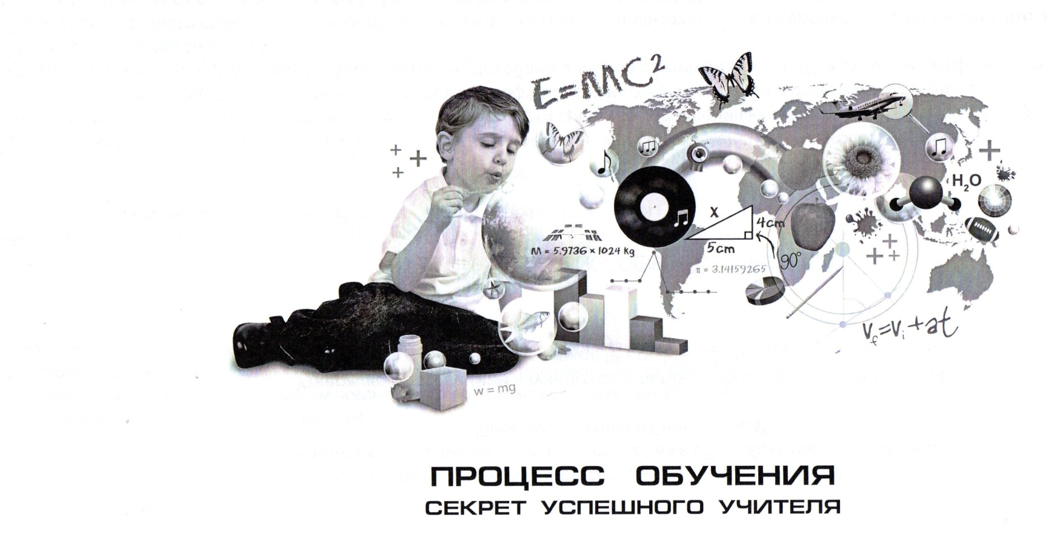

Slide 7


Slide 8
Технологические карты 11 карт
Карта «Алгоритм»
Карта «Биоинтернет»
Карта «Тренажёр»
Карта «Логика»
Карта «Лидер»
Карта «СРВ»
Карта «Устный урок -1»
Карта «Устный урок -2»
Карта «Устный урок -2»
Карта «ФПС»(факты- причины- следствия)
Универсальная карта

Slide 9
Шесть основных правил качества для пользования технологией БиС
Правило №1.
Качество-это производительность работающих на уроке детей.
Производительность технологического урока-100%,каждый ученик работает на уроке.Не менее 63% учащихся получают оценку 4и5.
П роизводительность -100%, качество знаний-63%
Производительность традиционного урока в среднем 20-25%, это 5-7 учащихся,которых учитель может опросить и в среднем не более 2-3 учащихся, которые могут получить оценку 4 и 5.Производительность 20-25%, качество знаний 10-15%

Slide 10
Шесть основных правил качества для пользования технологией БиС
Правило №2
Качество-это объективные измерители
В технологии независимые измерители-это стандарты содержания, технологические карты, норматив времени работы «5+30».Объективность-90%; на традиционном уроке всё решает учитель; :ход урока, выбор задания и оценивание объек-тивность не более 30%.

Slide 11
Шесть основных правил качества для пользования технологией БиС
Правило №3
Качество зависит от объяснения
*Технологический урок: визуальная и стандартизированная форма объяснения,КСО-эффективность -85-90%
*Традиционный урок и свободная форма объяснения-10-15%

Slide 12
Шесть основных правил качества для пользования технологией БиС
Правило №4
Качество-это содержание учебных предметов
*Технология:разработаны стандарты содержания по всем предметам, на базе которых эффективно отрабатывается функциональная грамотность и мышление учащихся.
*Традиционный урок: существующие учебники не позволяют достичь высокого уровня качества знаний.

Slide 13
Шесть основных правил качества для пользования технологией БиС
Правило №5
Качество зависит от учителя и его квалификации
*Технология: учитель получает всё готовое, освобождается от выполнения поурочного планирования, подготовки и проверки заданий.Квалификация учителя обеспечивается требованиями технологии.Качество гарантируется.
*Традиционный урок :учитель готовит поурочные планы, технологические схемы и задания.Квалификация учителя не растёт.Качество не гарантируется.

Slide 14
Шесть основных правил качества для пользования технологией БиС
Правило №6
Качество зависит от ученика
*Технология: каждый ребёнок работает на уроке и получает оценку . Работа на уроке идёт по правилам, которые обязательны для учителя и для учащихся.
Высокий уровень учащихся мотивации.
*Традиционный урок: в среднем активность ученика по отдельному предмету составляет одна оценка в течение 8-10 минут . Правила определяет учитель. Уровень мотивации учащихся низкий . Освоение технологии шаг за шагом.

Slide 15

Рабочие тетради для учеников

Slide 16
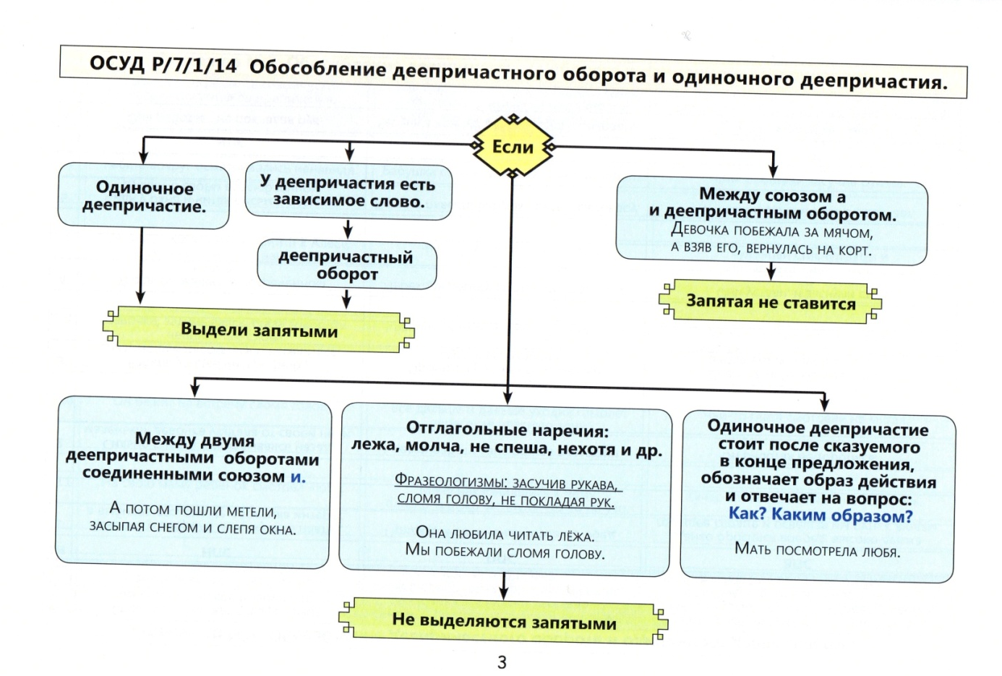
ОСУД

Slide 17
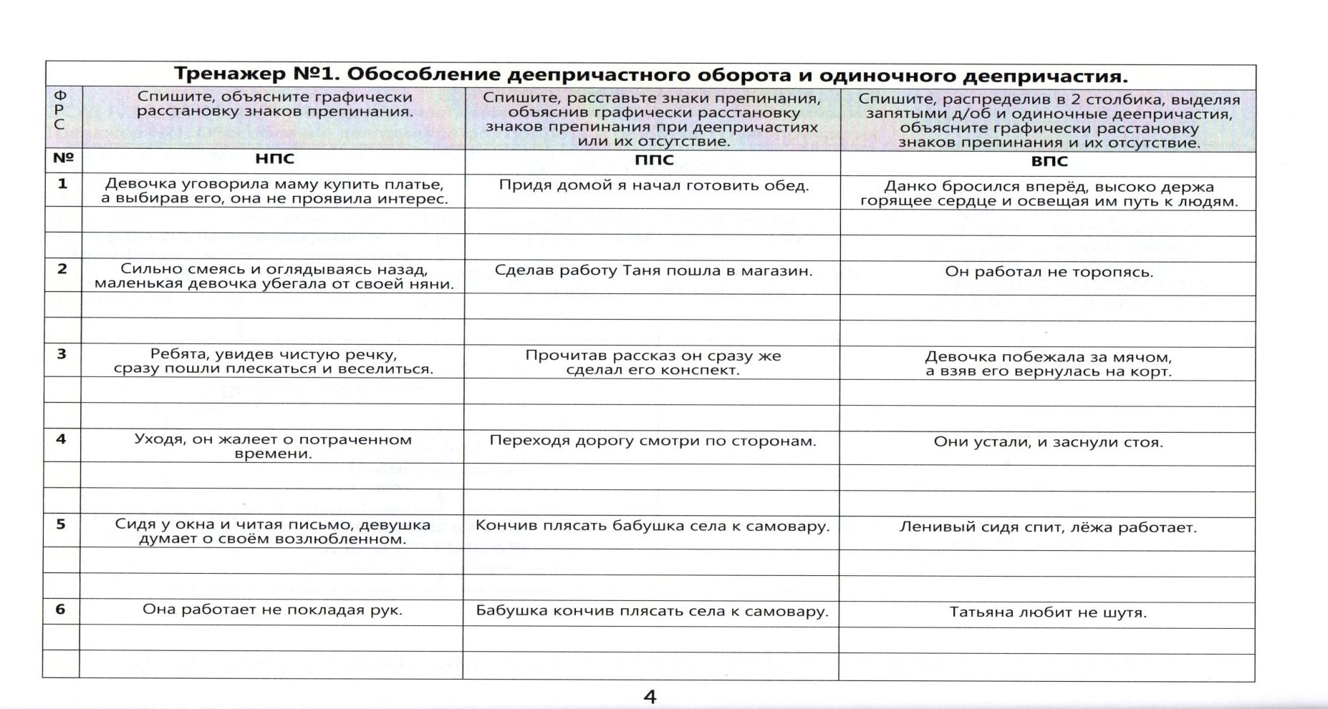
Тренажёр

Slide 18
Проблемы качества воспитания
Воспитание направлено на результаты в обучении
Нет современной идеологии успешного человека
Нет объединяющей идеологии школьного сообщества
Фиктивное школьное самоуправление одного дня в году
Незначительное число активных учеников в жизни школы
Низкий уровень организации и самооценки учащихся

Slide 19
Решения в технологии БиС
Воспитание направлено на развитие личности ученика
Философия успешного человека в обществе труда
Идея «Коллективного разума» объединяет учеников и учителей
Школьное самоуправление каждый день в учебном году
70% учащихся принимают участие в жизни школы ежедневно
Высокий уровень организации и самооценки учащихся
Учащиеся готовы брать на себя и права и обязанности

Slide 20


Спасибо
за внимание!

